Slide 1
自己紹介
■経歴
2012年4月〜2016年3月 立教大学国際経営 卒業
2016年4月〜2017年7月 日本IBM株式会社 金融営業
2017年8月〜2018年4月 株式会社メタップス
2018年4月〜 Ruby Pythonでシステム作成
■実績
日本初導入ソリューションの提案・承認 （IBM）
クライアント企業のKPIを180%改善 （メタップス）
■CSおよび機械学習の研究室に入りたい理由
機械に抽象概念理解をさせて人の物質的・観念的仕組みをアップデートしたい
根本理論から仕組みを理解し、誰でも使用できる合理的意思決定機械を作りたい

Slide 2
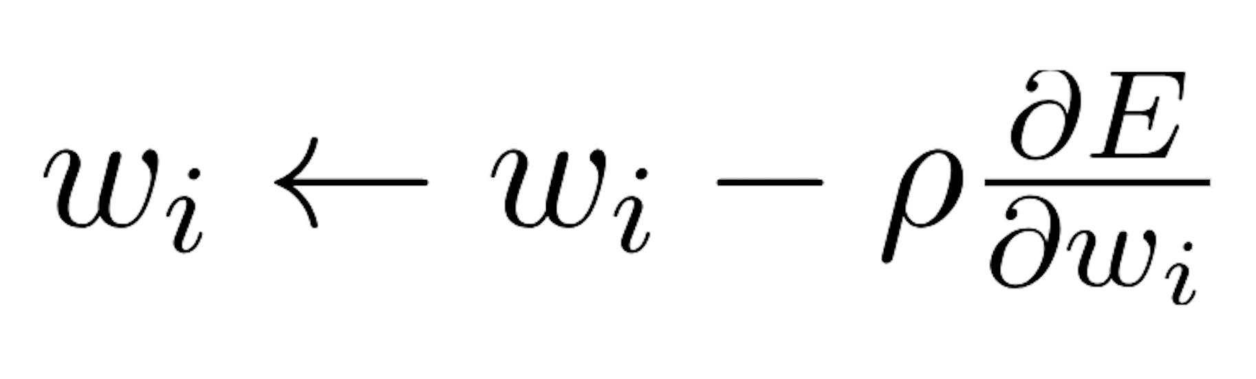
ハイパーパラメータ最適化の理解
■ハイパーパラメータ概要
機械学習実装において人手で定義する任意の数値 （学習係数・イテレーション数・隠れ層ユニット数・重み初期値・活性化関数・正則化項）
■重要性
・機械学習の結果に大きく影響する要素にも関わらず、ハイパーパラメータ調整の属人化（特にDNNの場合）
→設計に数ヶ月要することもある、数理統計の専門知識も必要
■既存手法：
・ランダムサーチ/グリッドサーチ
・ベイズ最適化
・ラテン超方格サンプリング法
・遺伝アルゴリズム等
・交差検証
■論文手法：
・ベルヌーイ分布を用いた確率的パラメータ最適化

Slide 3
今後取り組みたい課題
■テーマ
・ハイパーパラメータの自動最適化
■動機
・機械学習のハイパーパラメータはまだ手作業の職人芸
→ディープラーニングの一般使いができない
→パラメータの調整に数ヶ月の時間と労力がかかる
■先行研究
・Bayesian Optimization（https://papers.nips.cc/paper/4522-practical-bayesian-optimization-of-machine-learning-algorithms.pdf）
・Probablistic Modeling （https://arxiv.org/abs/1801.07650）
・ TriReLu （http://www.bmva.org/bmvc/2016/papers/paper104/paper104.pdf）
■入学前の準備
・パラメータを自動選択するための要因を調べる
・ディープラーニングの重い実装を試す（実際にパラメータ調整に苦労する）

Slide 4
中期的展望
大目的： 計算機による抽象概念理解
中目的： ディープラーニングの民主化
小目的： ハイパーパラメータ最適化 ←研究テーマ

Slide 5
数学力/プログラミング力
■数学
・統計検定2級程度の統計基礎知識
・学部レベルの線形代数
・機械学習関連の基礎数学知識
■プログラミング能力
・ SckitLearn等ライブラリを使わずML/ DLの実装
・ スクラッチからのWebサービス実装（Airbnbクローン）
・ K近傍法を用いたレコメンデーションAPI実装

Slide 6
学部生時代における卒業研究内容
ビットコインは銀行を潰すか
仮説：
結論
新規性：
内容：
関連研究：
課題：

